Slide 2
Основні напрямки реформ системи охорони здоров’я у 2018 році

Slide 4
ПЕРВИННИЙ РІВЕНЬ НАДАННЯ МЕДИЧНОЇ ДОПОМОГИ

Slide 5
РЕАЛІЗАЦІЯ ПРОГРАМИ «ДОСТУПНІ ЛІКИ»

Slide 9
ВТОРИННА МЕДИЧНА ДОПОМОГА ПЕРШОЧЕРГОВІ ЗАВДАННЯ

Slide 10
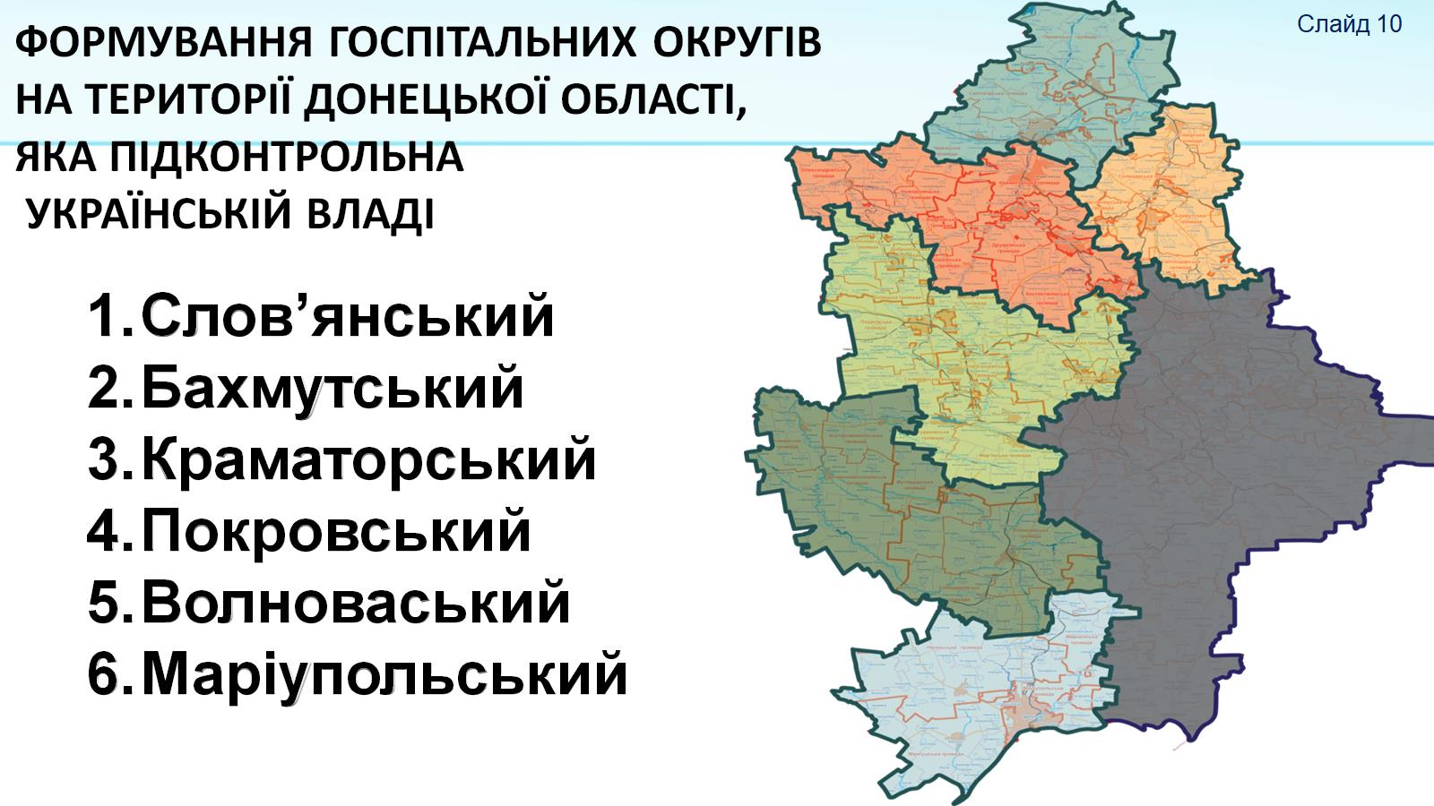

Slide 11
ВТОРИННА МЕДИЧНА ДОПОМОГА ПОЧАТОК РЕФОРМУВАННЯ

Slide 12
ВТОРИННА МЕДИЧНА ДОПОМОГА ПРОПОЗИЦІЇ

Slide 13
РОЗВИТОК ТРЕТИННОГО РІВНЯ НАДАННЯ МЕДИЧНОЇ ДОПОМОГИ

Slide 14
Що потрібно зробити для всіх комунальних ЗОЗ у своєму місті / районі:

